Slide 1
KAYITLI ELEKTRONİK POSTA (KEP) EĞİTİMİ (Abdullah AKDÖL)

Slide 2
KEP’e SMS ile GİRİŞ ve AKTİVASYON İŞLEMLERİ

Slide 5
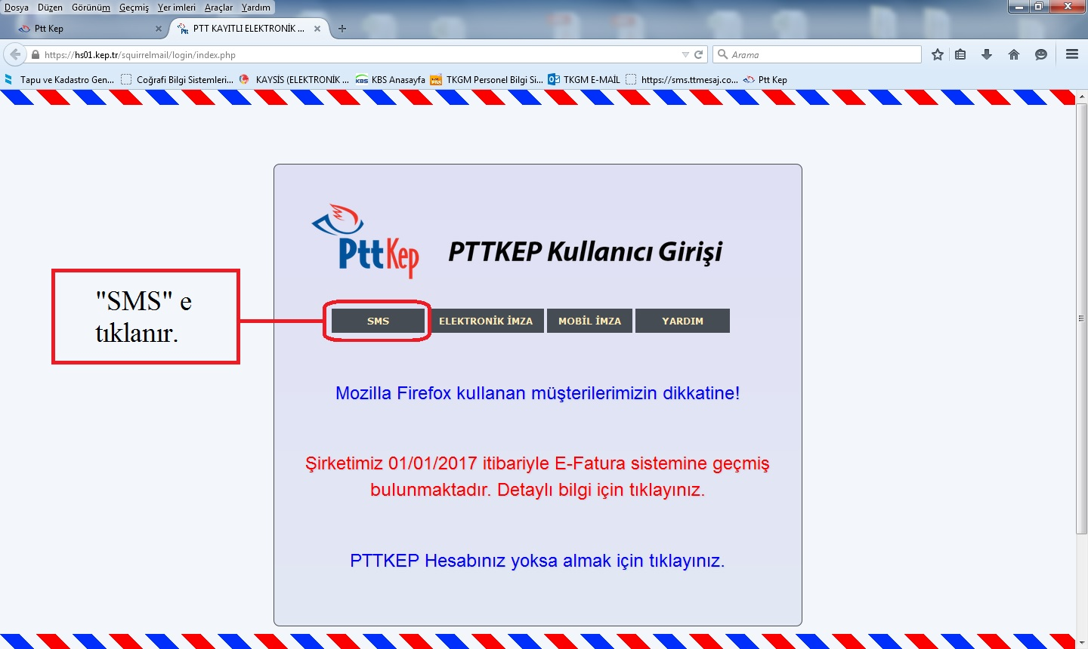

Slide 6
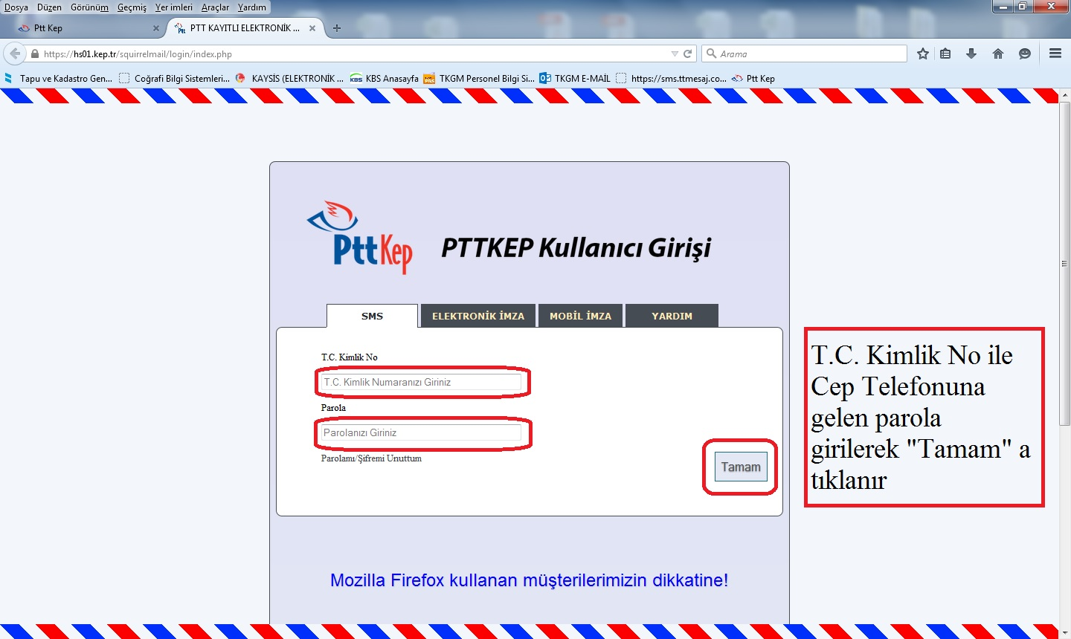

Slide 7
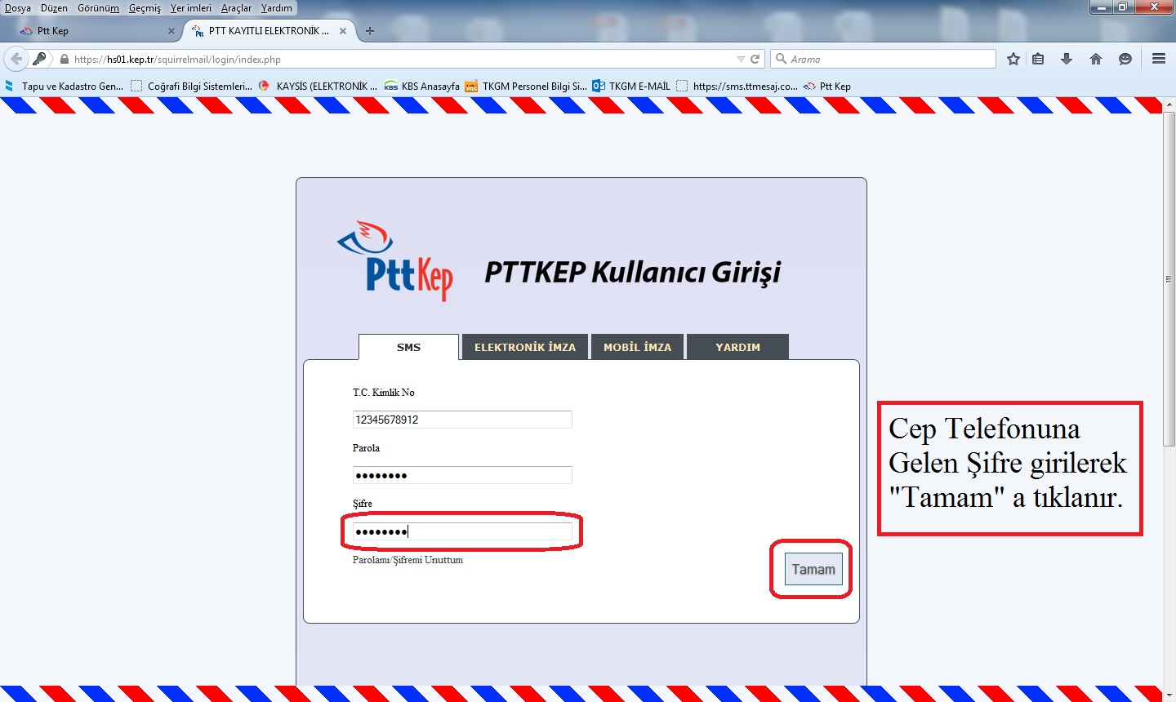

Slide 8
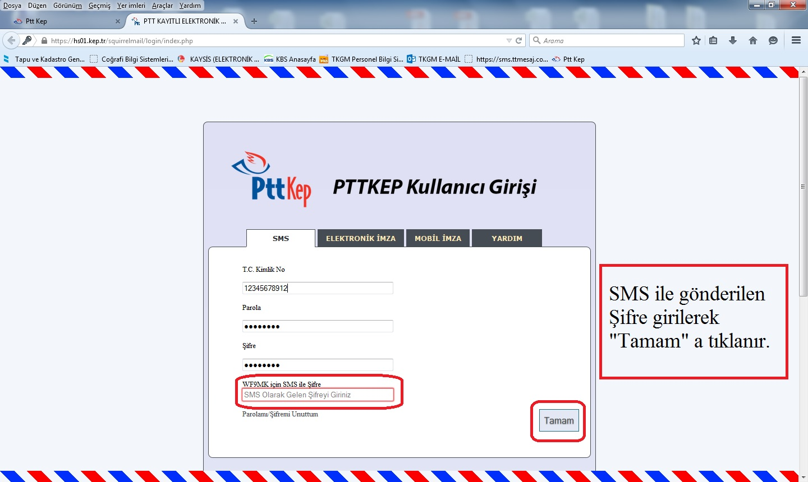

Slide 11
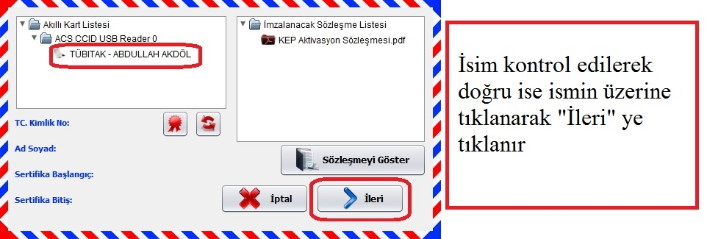

Slide 12
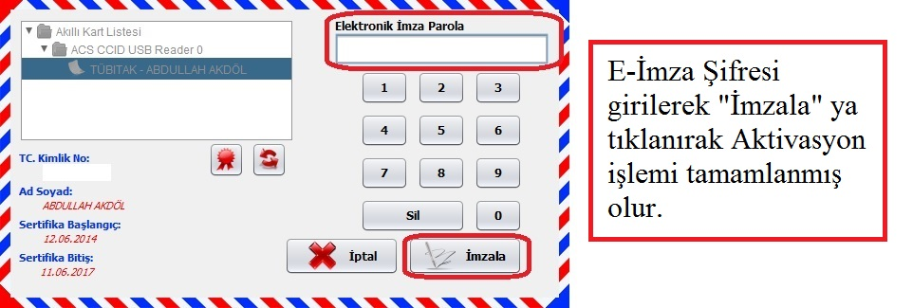

Slide 13
KEP’e E-İMZA ile GİRİŞ İŞLEMİ

Slide 16
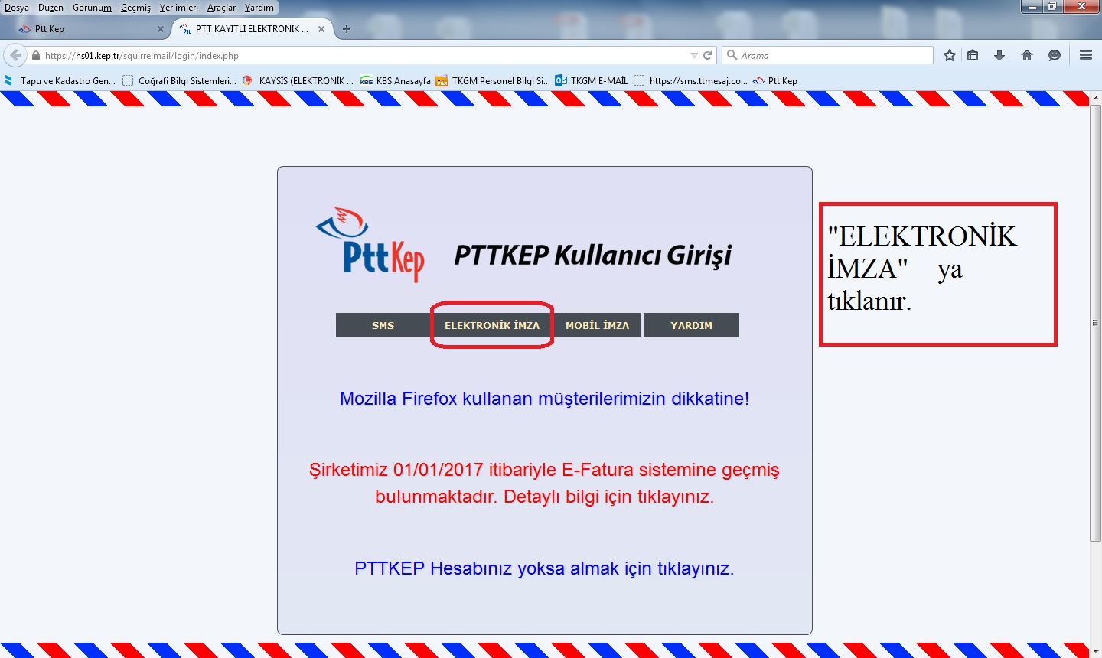

Slide 17
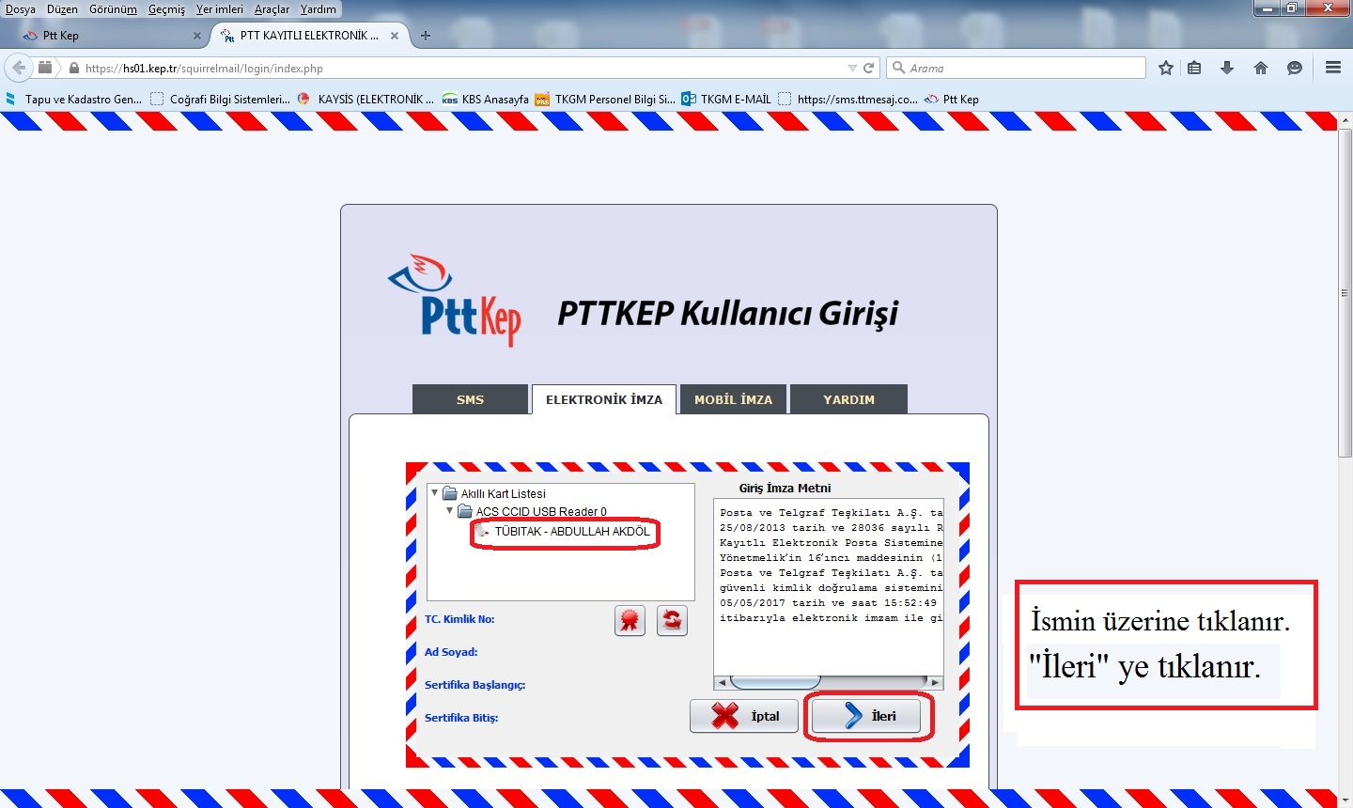

Slide 18
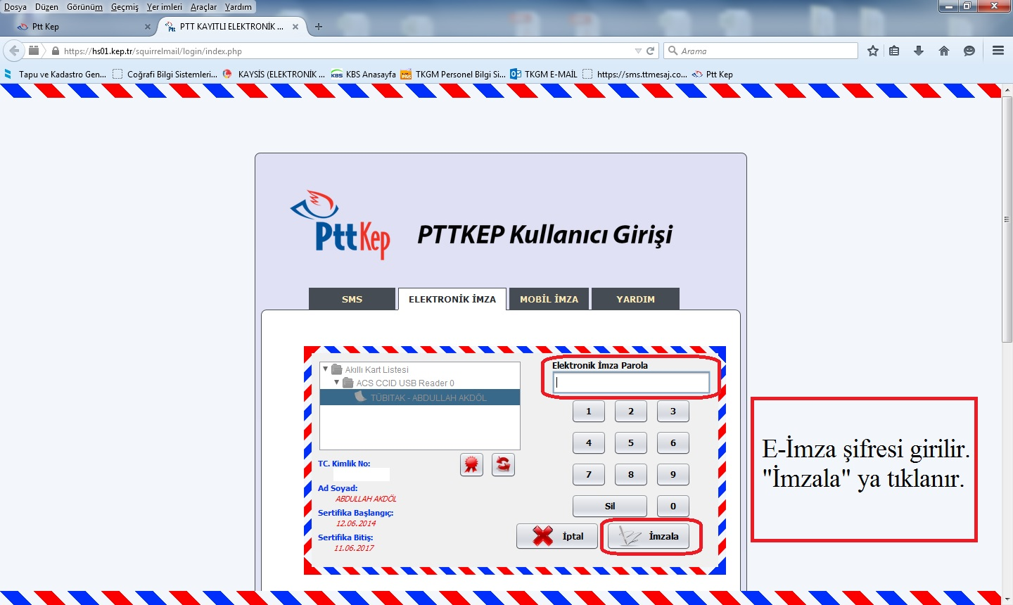

Slide 19
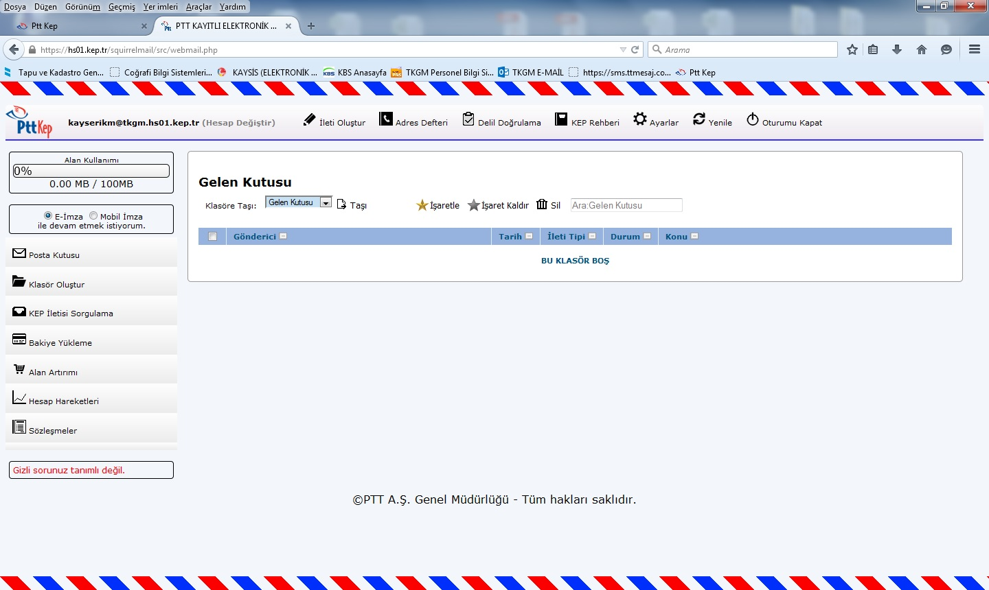

Slide 20
KEP’te GİZLİ SORU’nun TANIMLANMASI İŞLEMİ

Slide 21
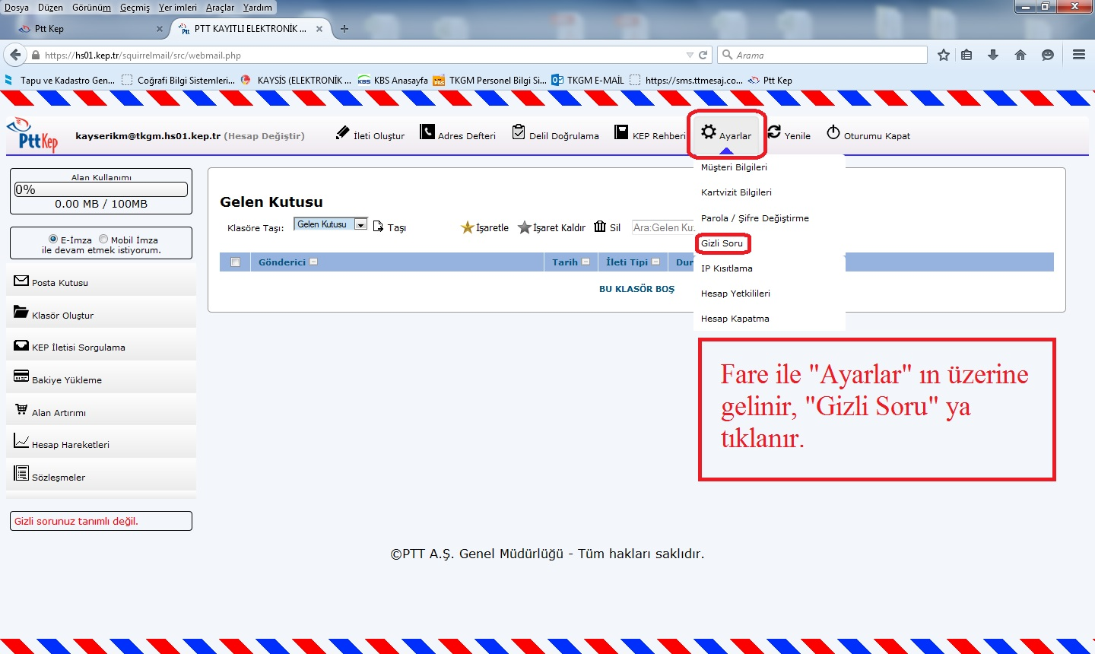

Slide 22
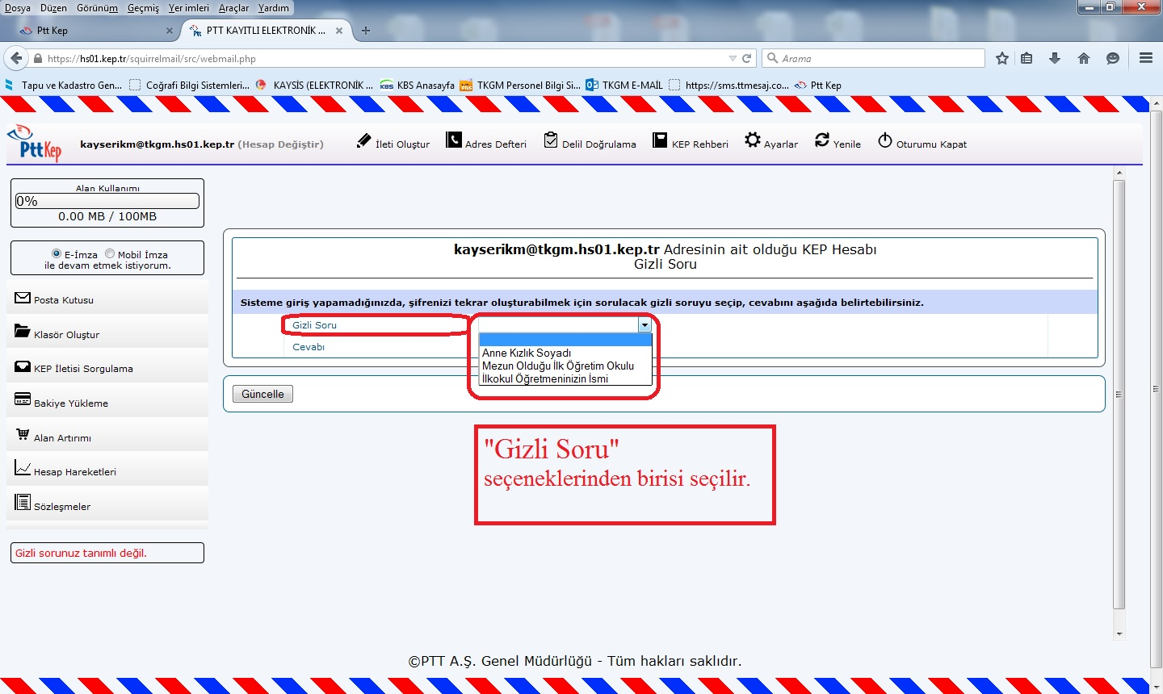

Slide 23
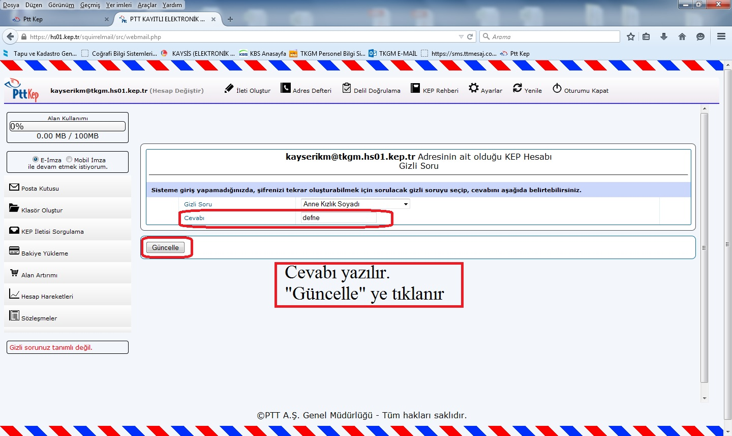

Slide 24
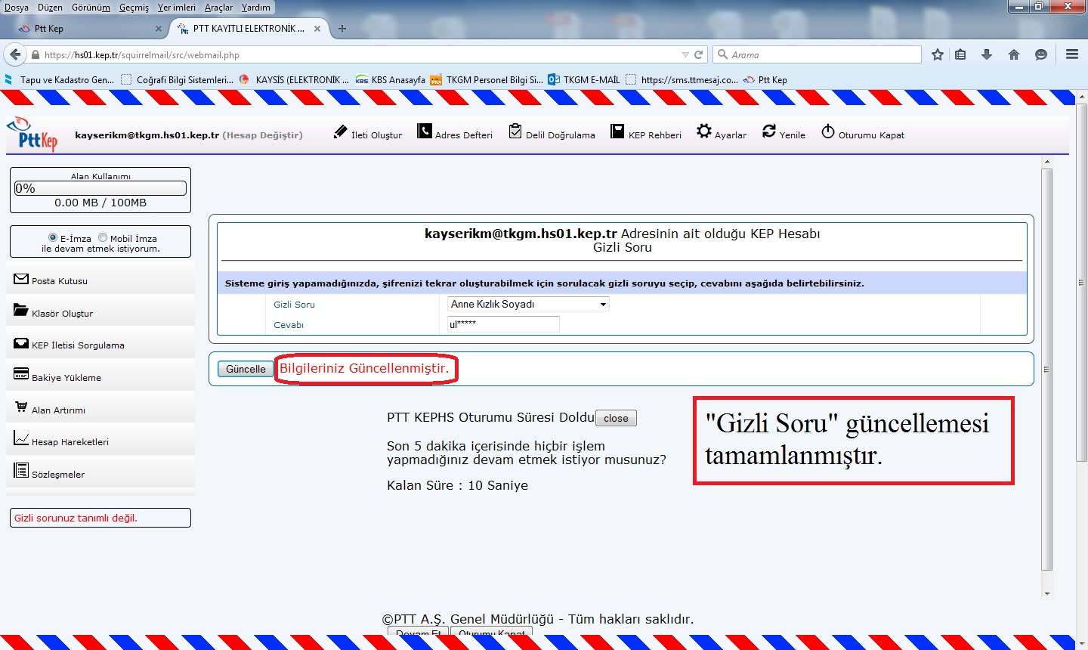

Slide 25
KEP’te MÜŞTERİ BİLGİLERİ’nin GÜNCELLENMESİ İŞLEMİ

Slide 26
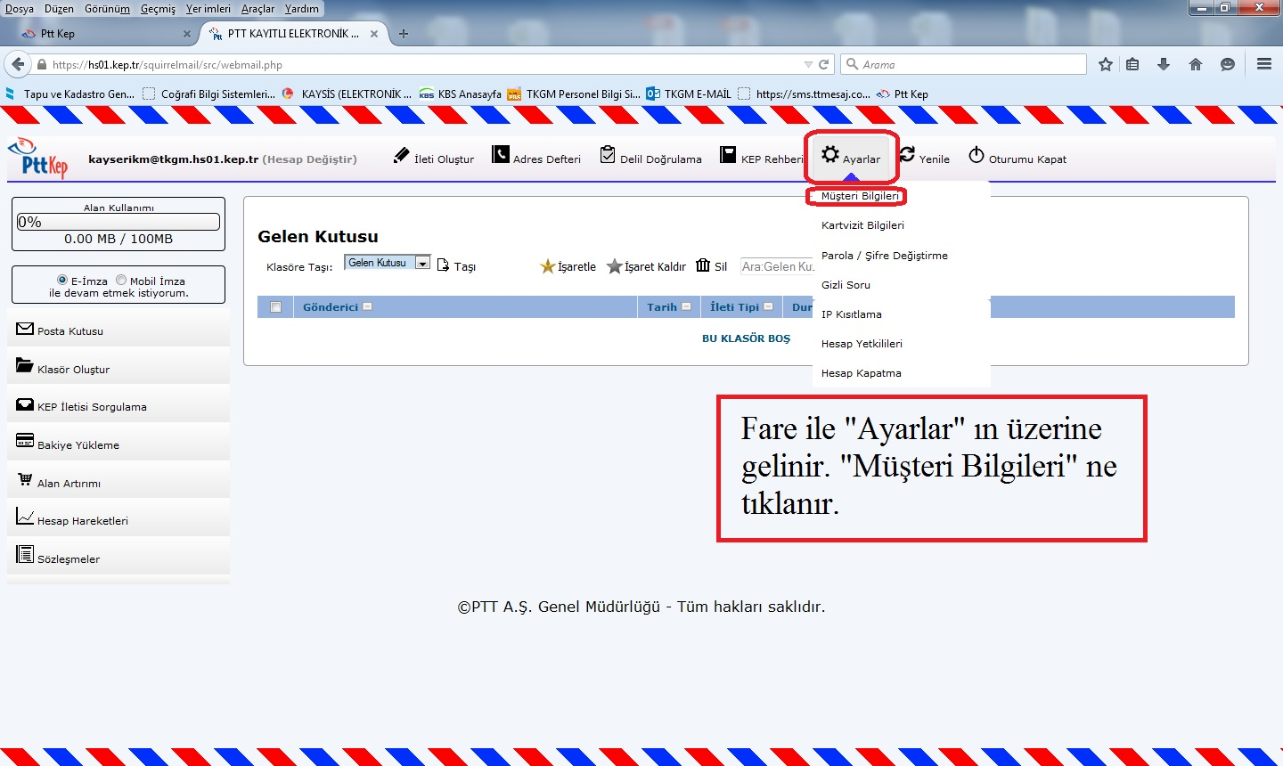

Slide 27
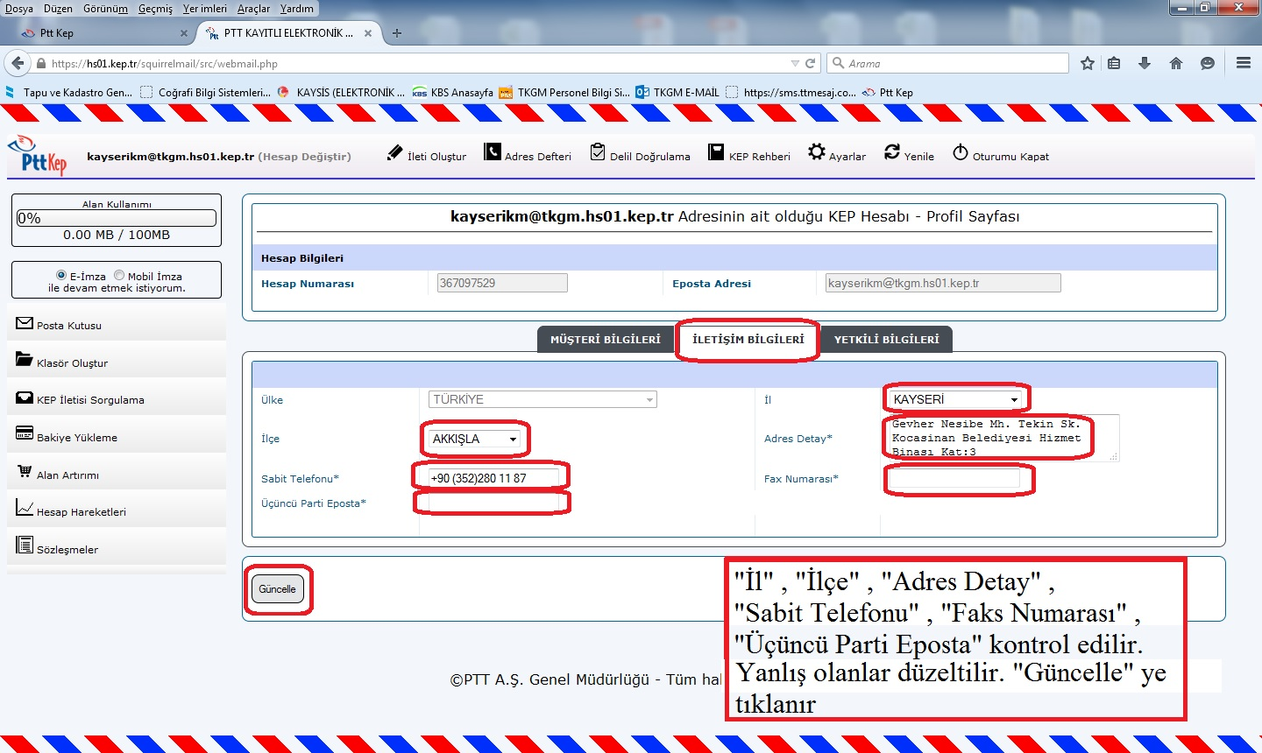

Slide 28
KEP’te PAROLA/ŞİFRE DEĞİŞTİRME İŞLEMİ

Slide 29
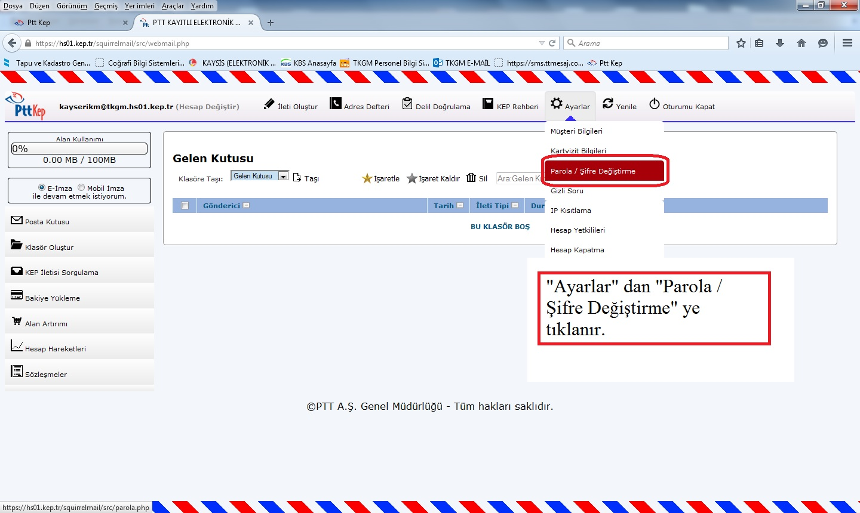

Slide 30
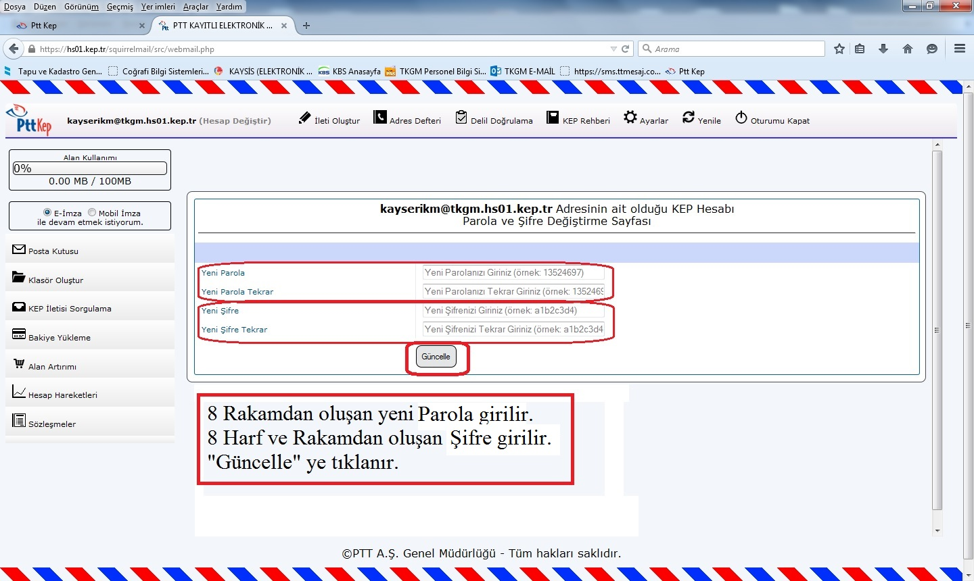

Slide 31
KEP’te PAROLA/ŞİFRE UNUTULDUĞUNDA DEĞİŞTİRME İŞLEMİ

Slide 33
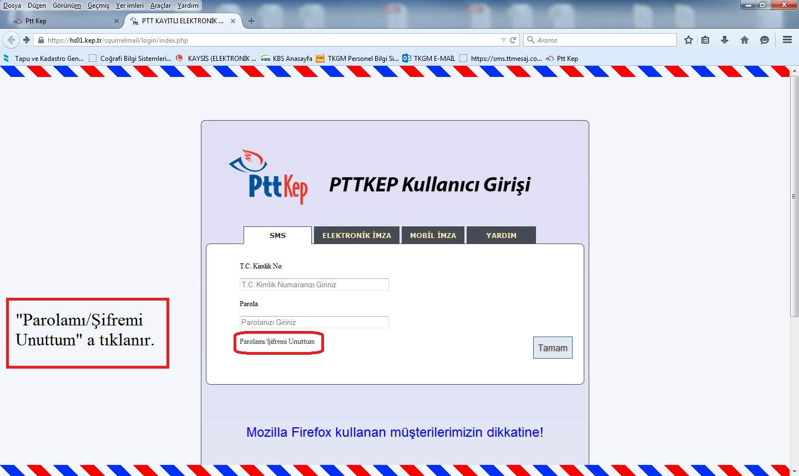

Slide 35
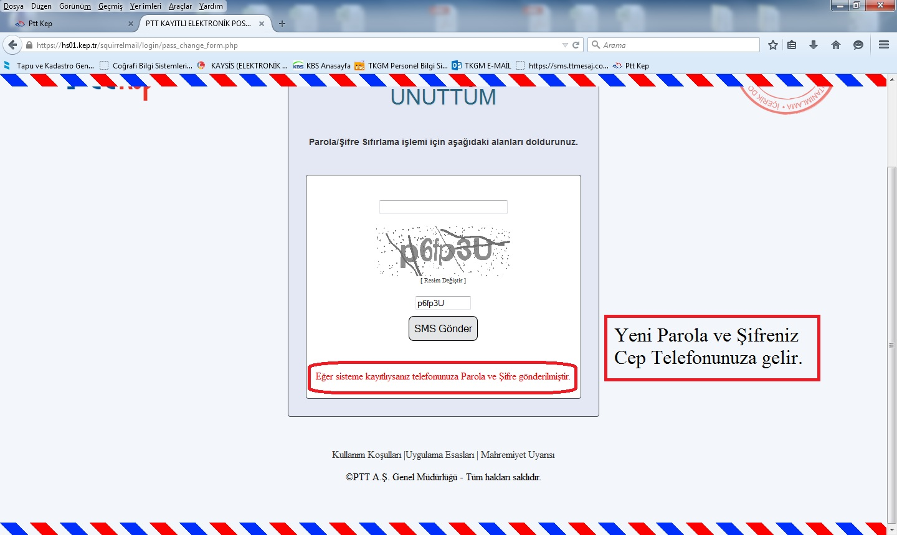

Slide 36
KEP’te HESAP YETKİLİSİ TANIMLAMA İŞLEMİ

Slide 37
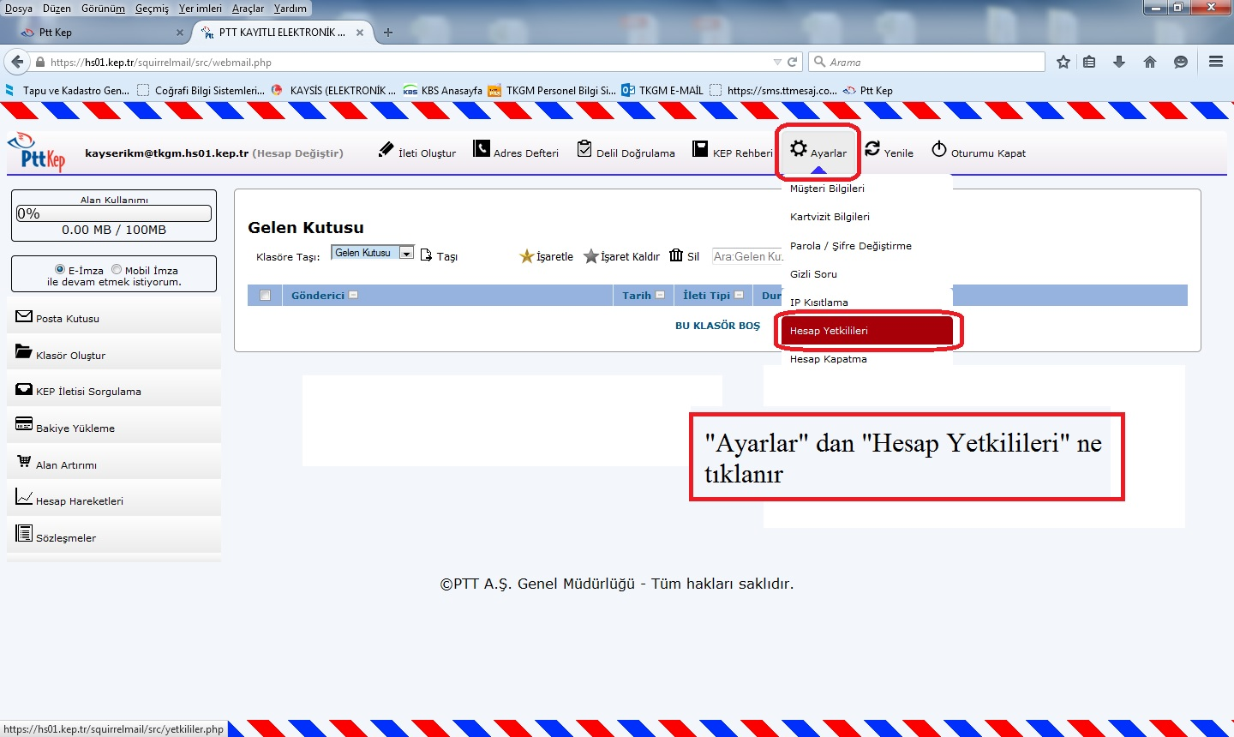

Slide 38
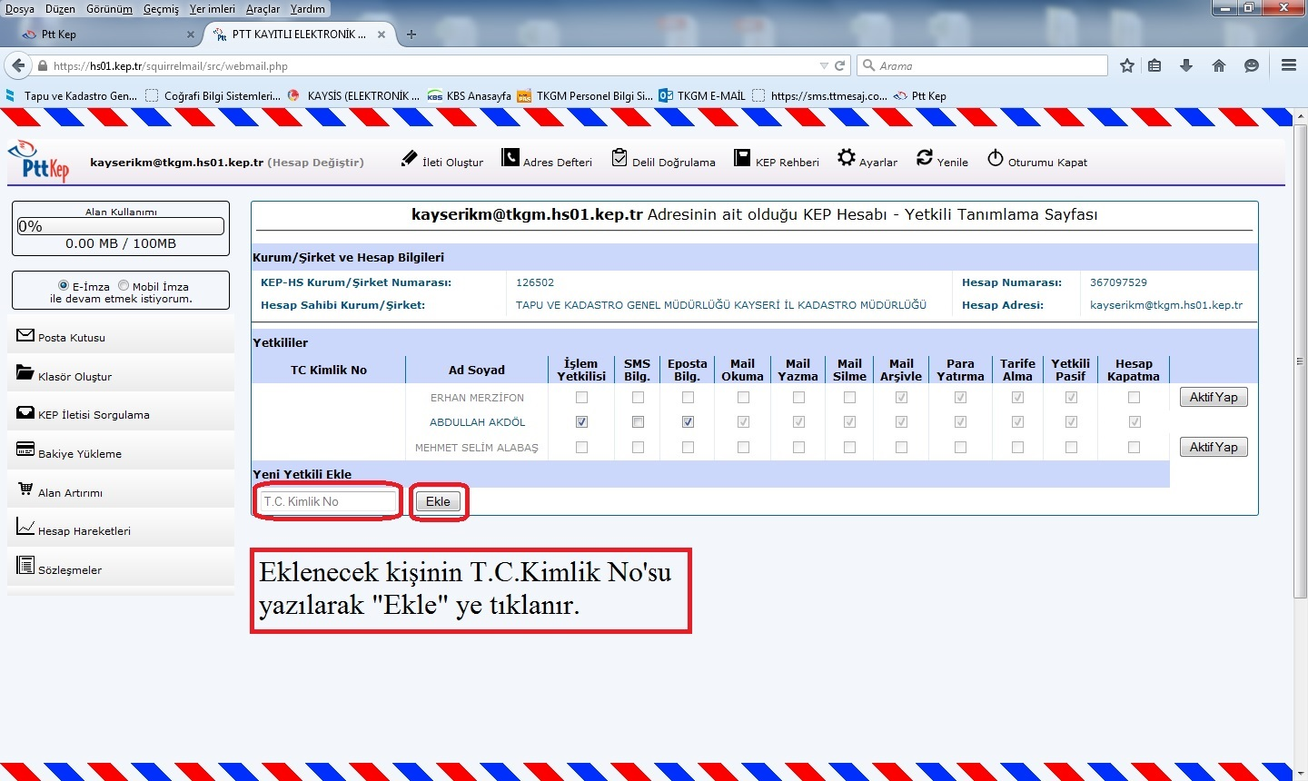

Slide 39
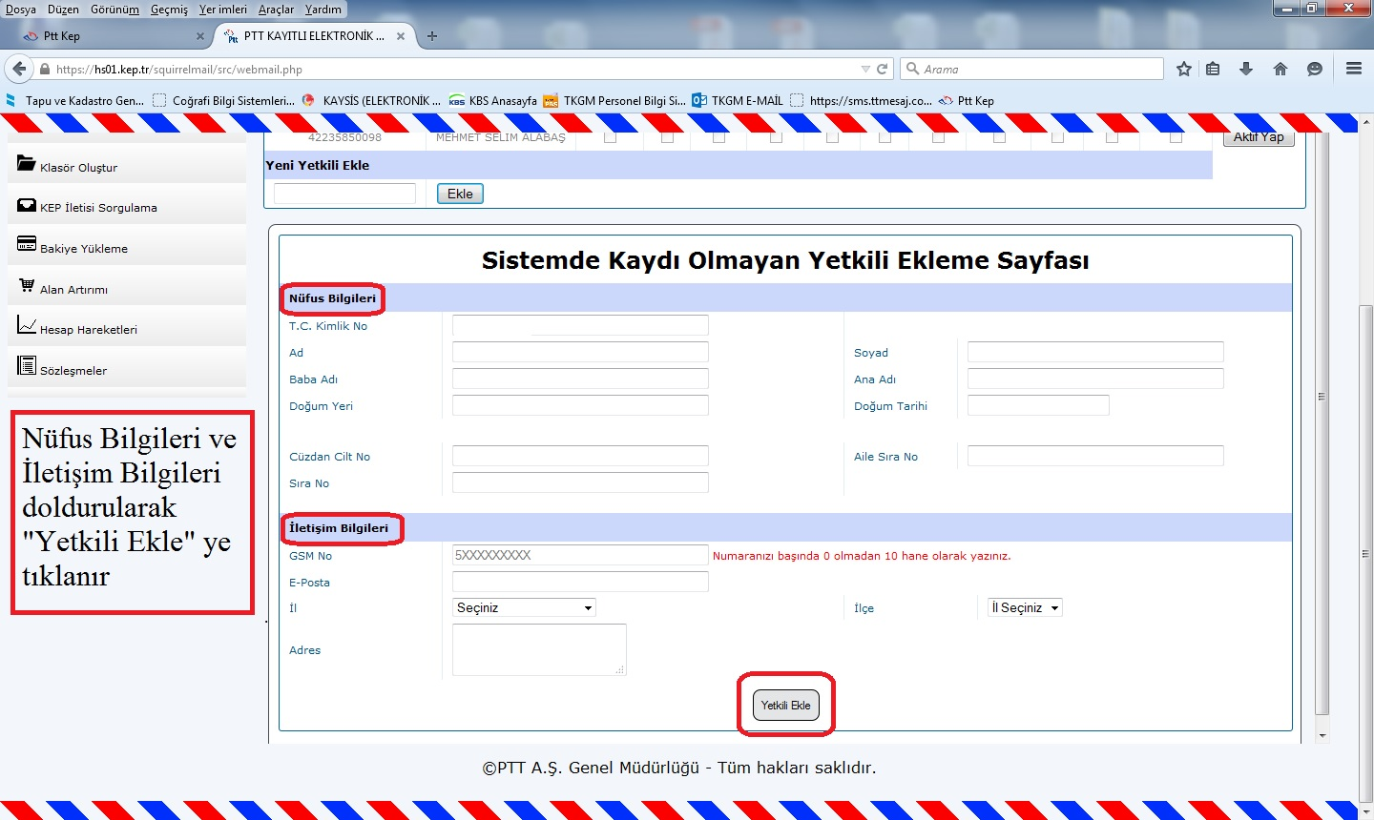

Slide 40
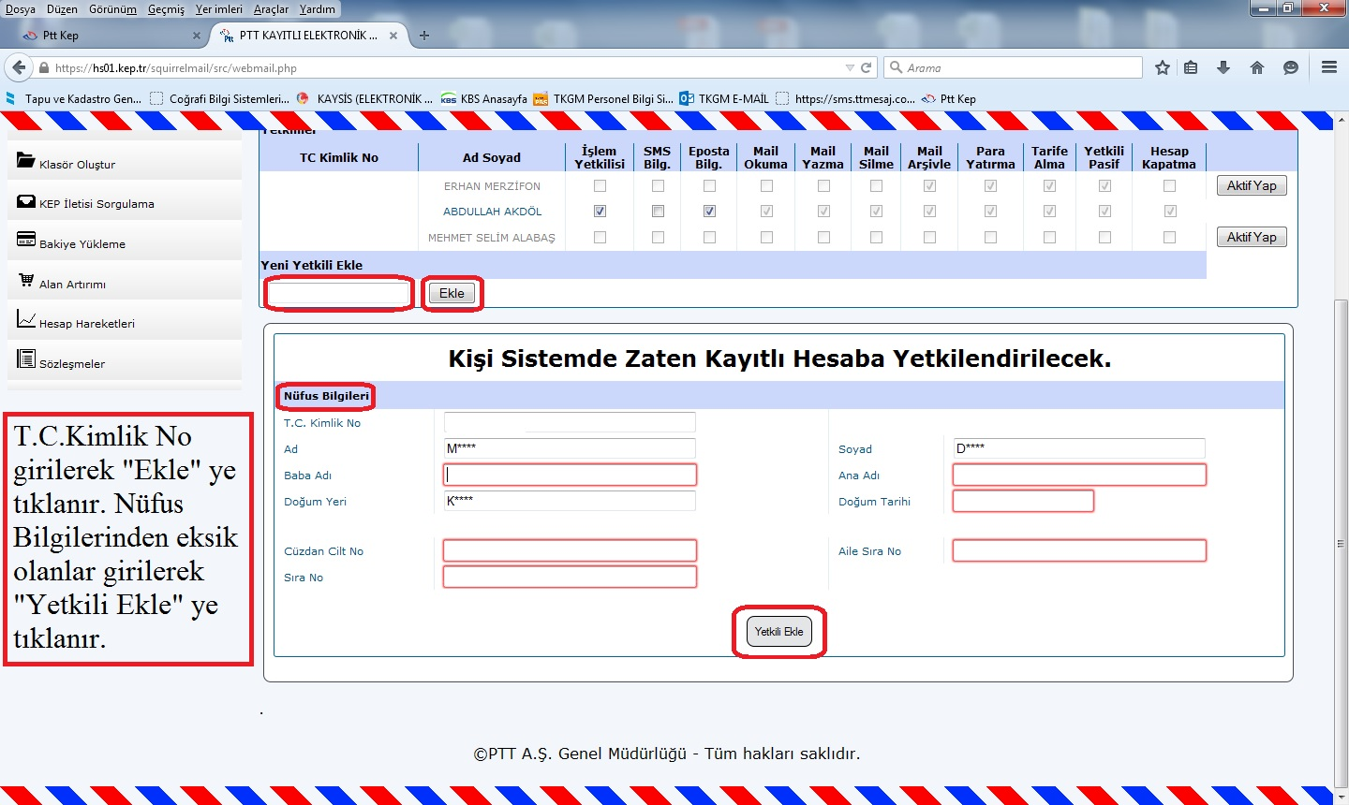

Slide 41
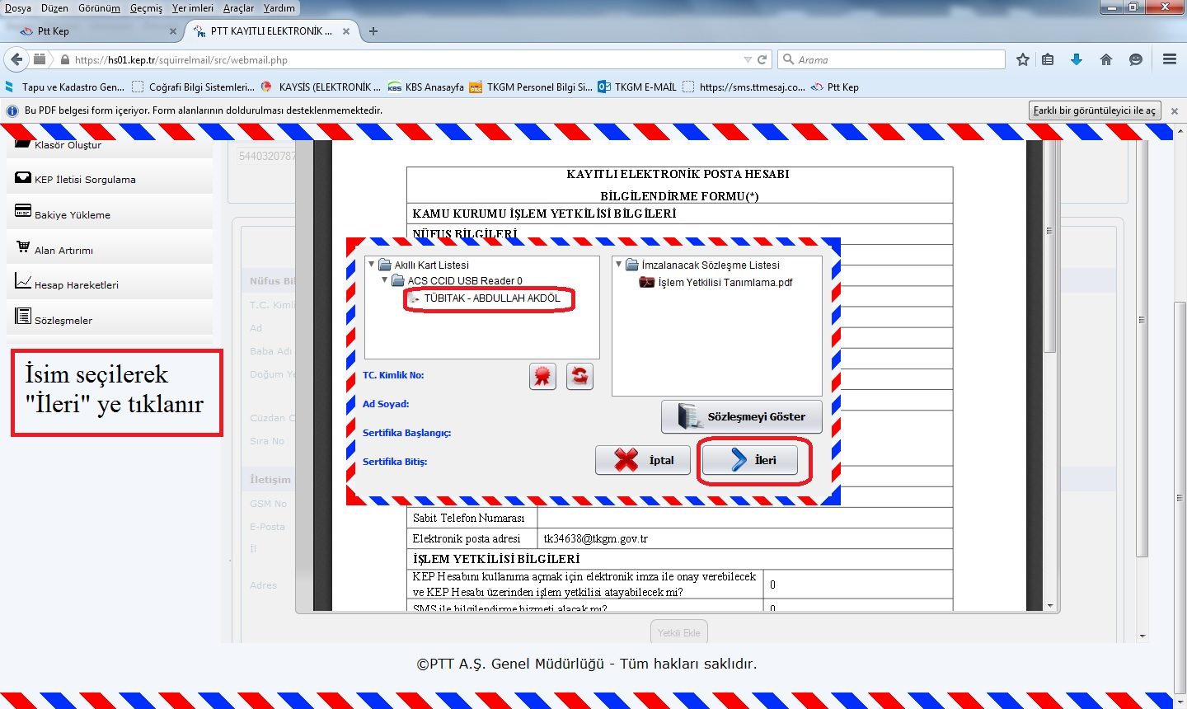

Slide 42
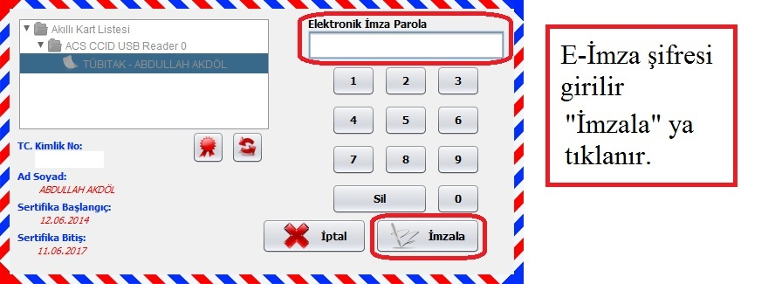

Slide 43
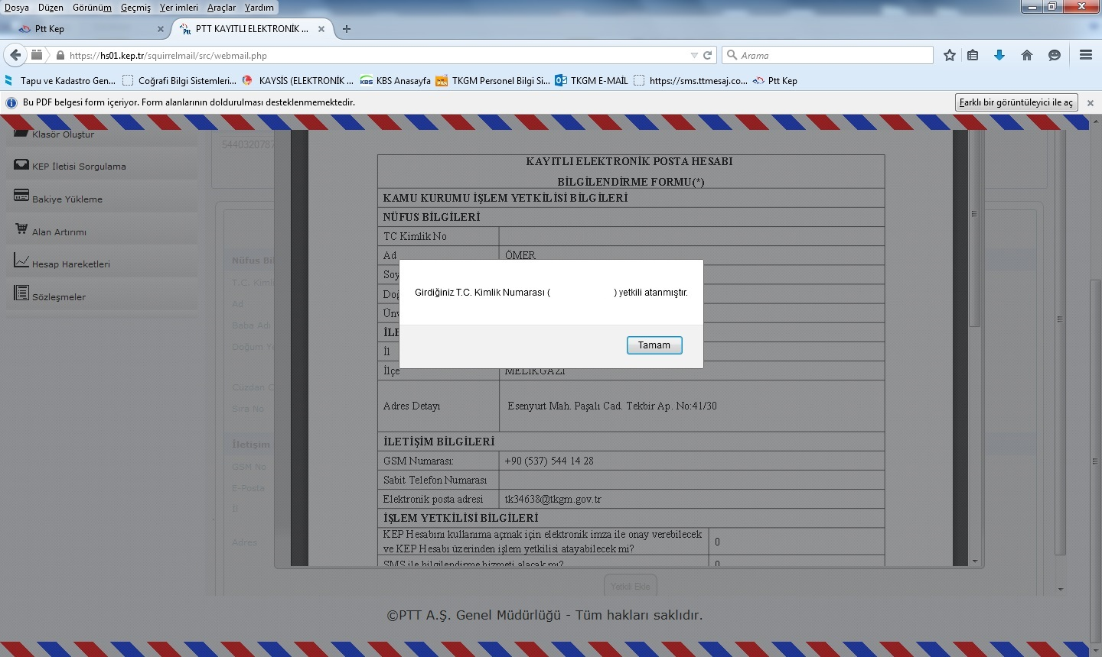

Slide 44
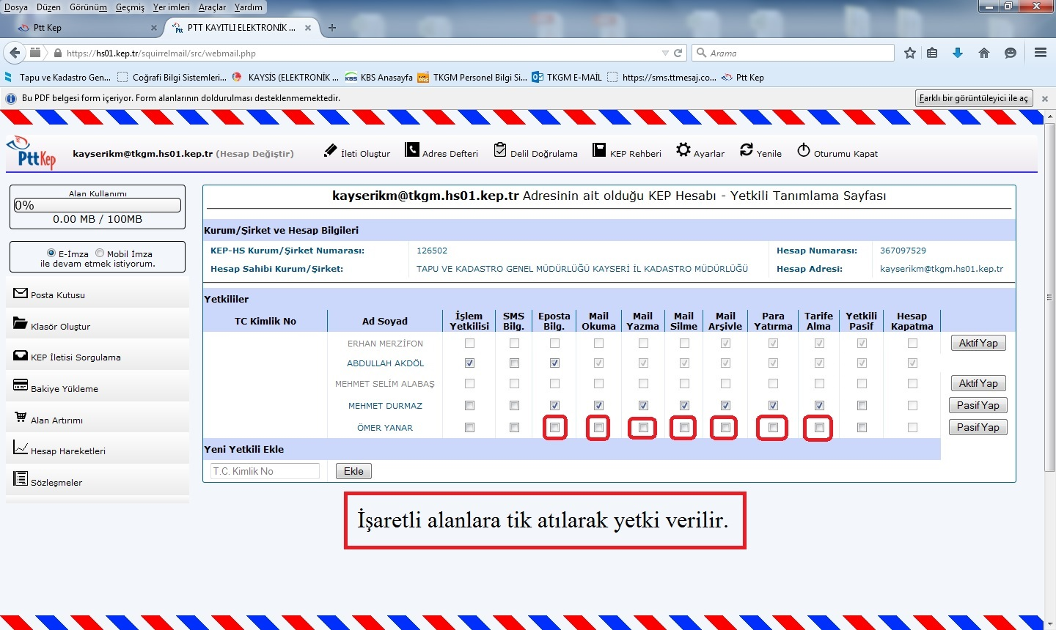

Slide 45
KEP’te BAKİYE SORGULAMA İŞLEMİ

Slide 46
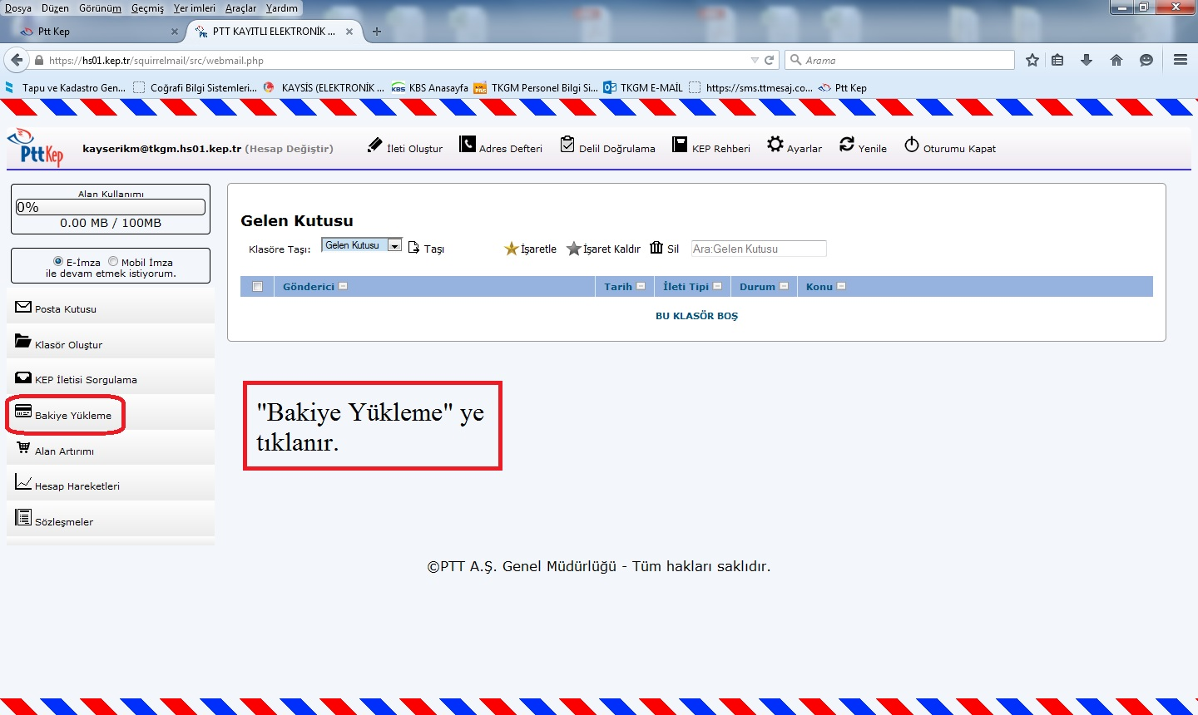

Slide 47
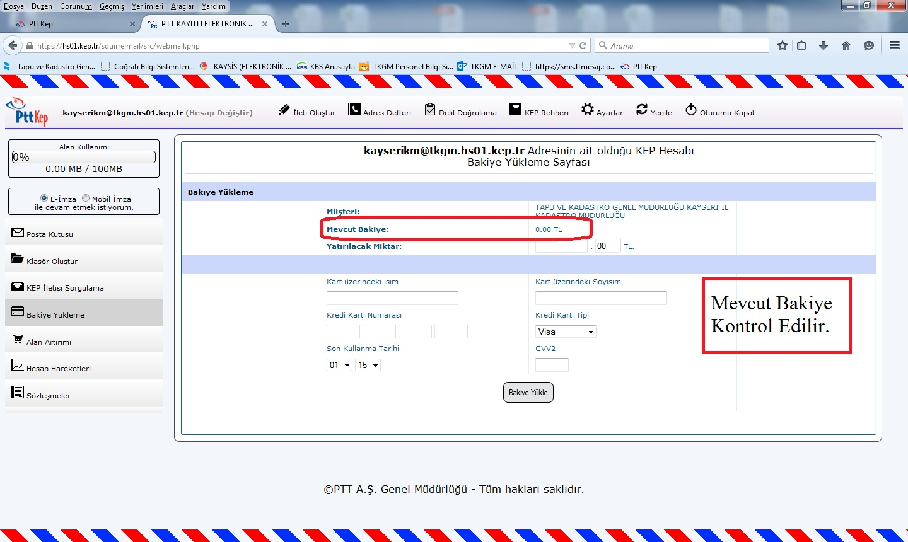

Slide 48
KEP’te İŞLEMİ BİTEN İLETİLERİN SİLİNMESİ İŞLEMİ

Slide 49
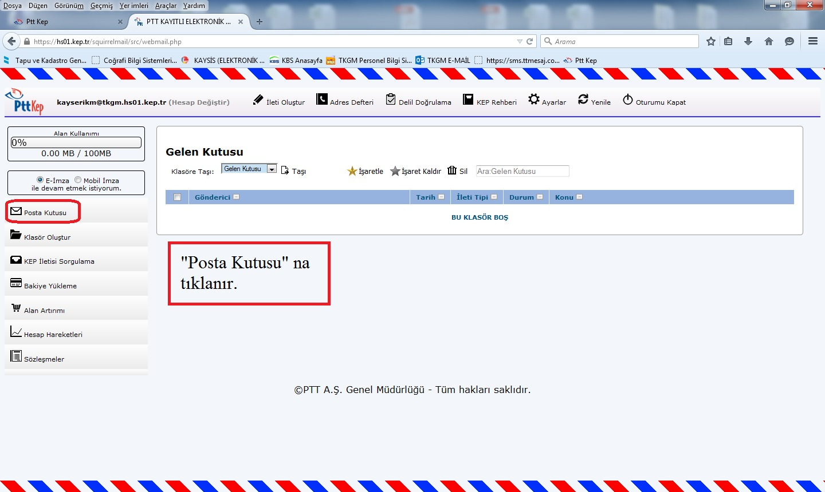

Slide 50
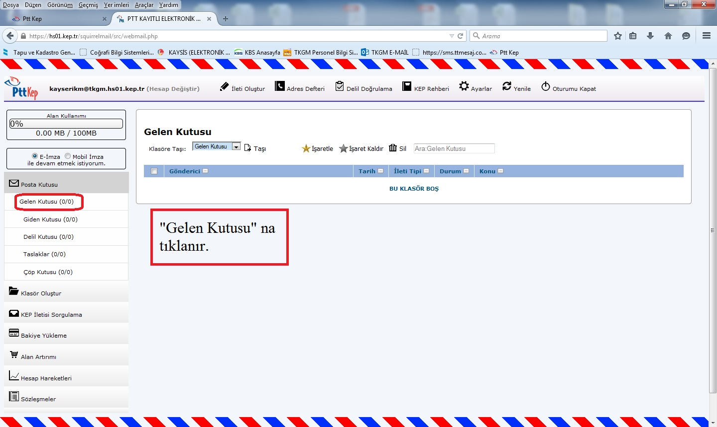

Slide 51
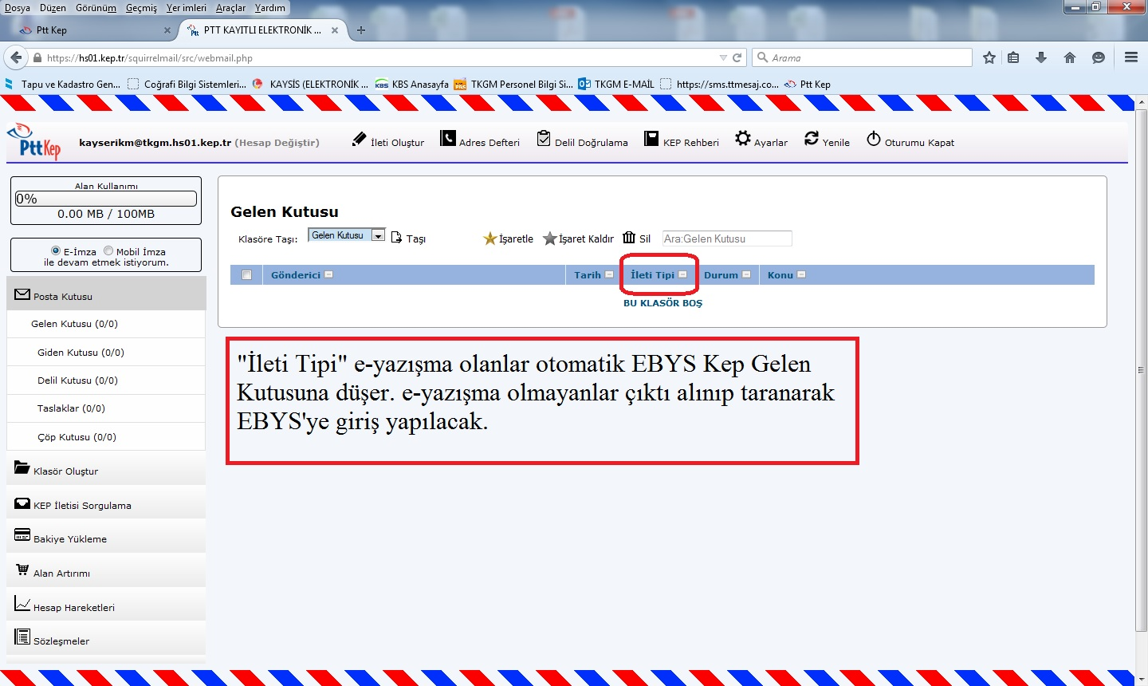

Slide 52
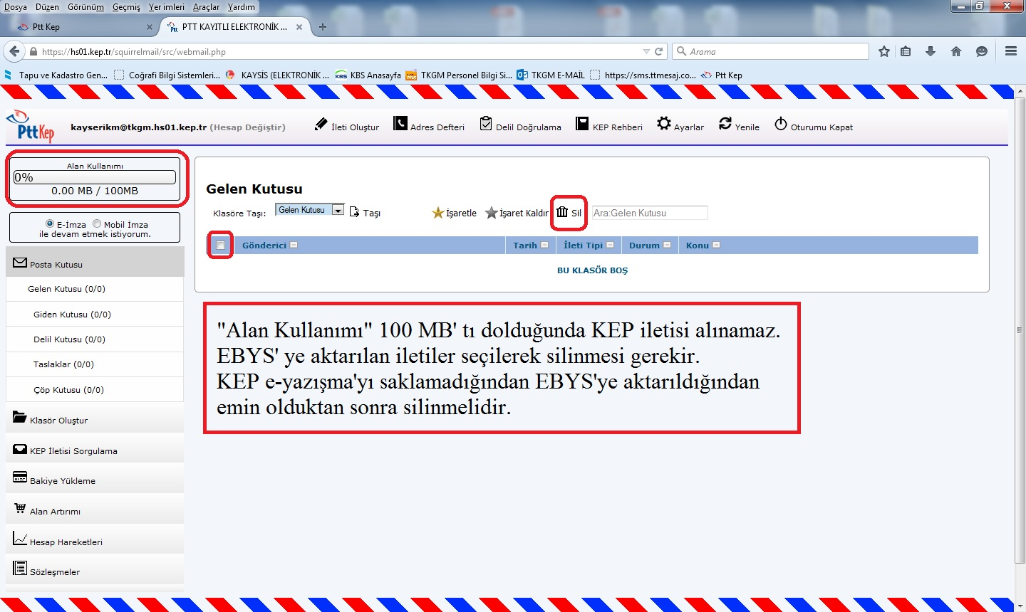

Slide 53
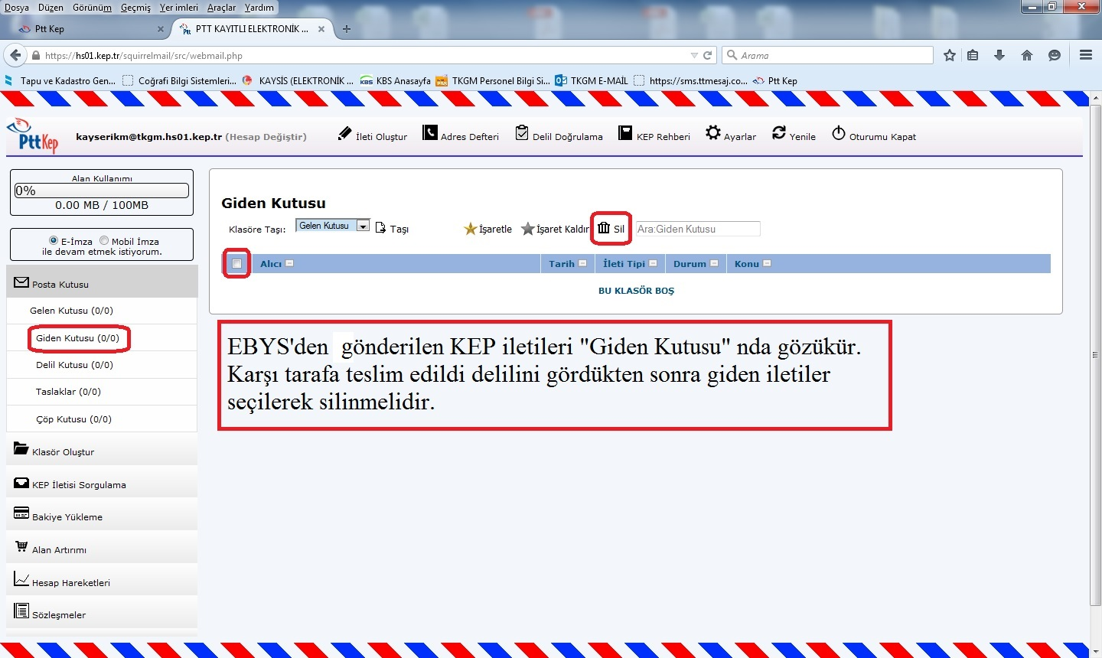

Slide 54
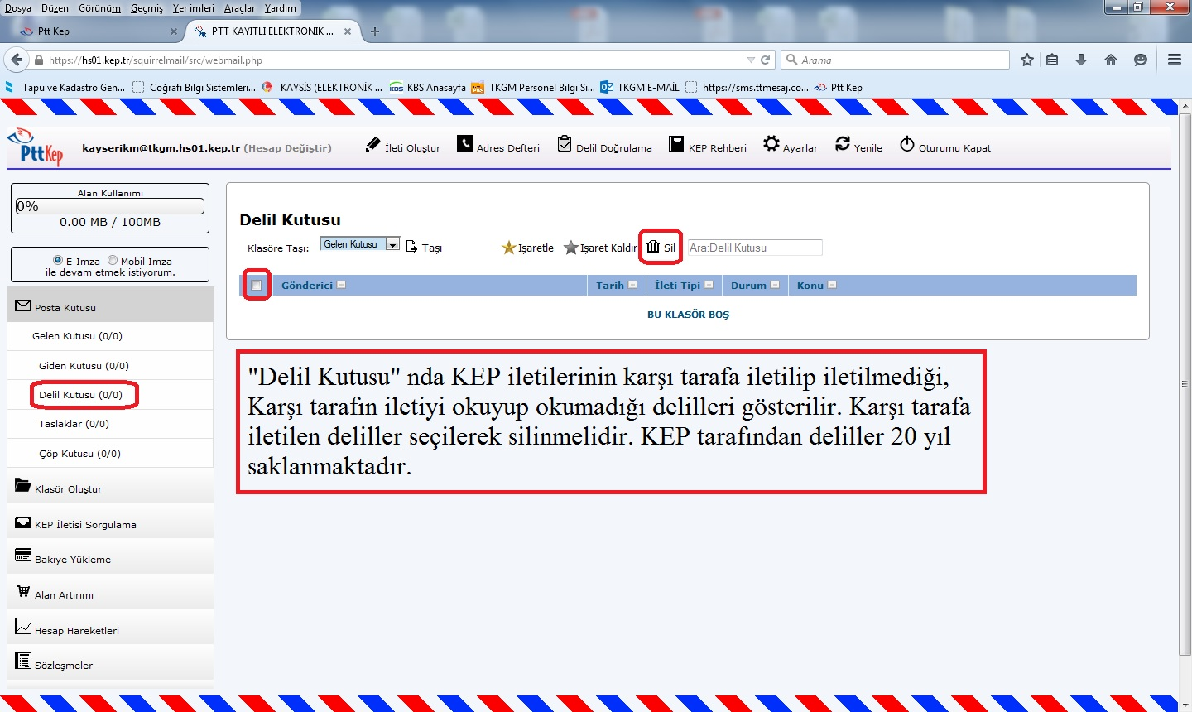

Slide 55
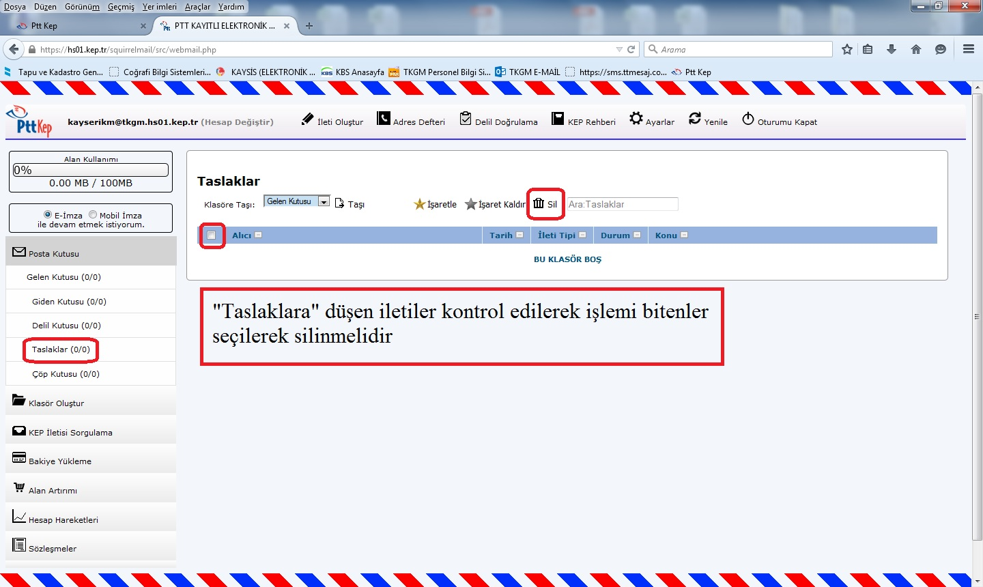

Slide 56
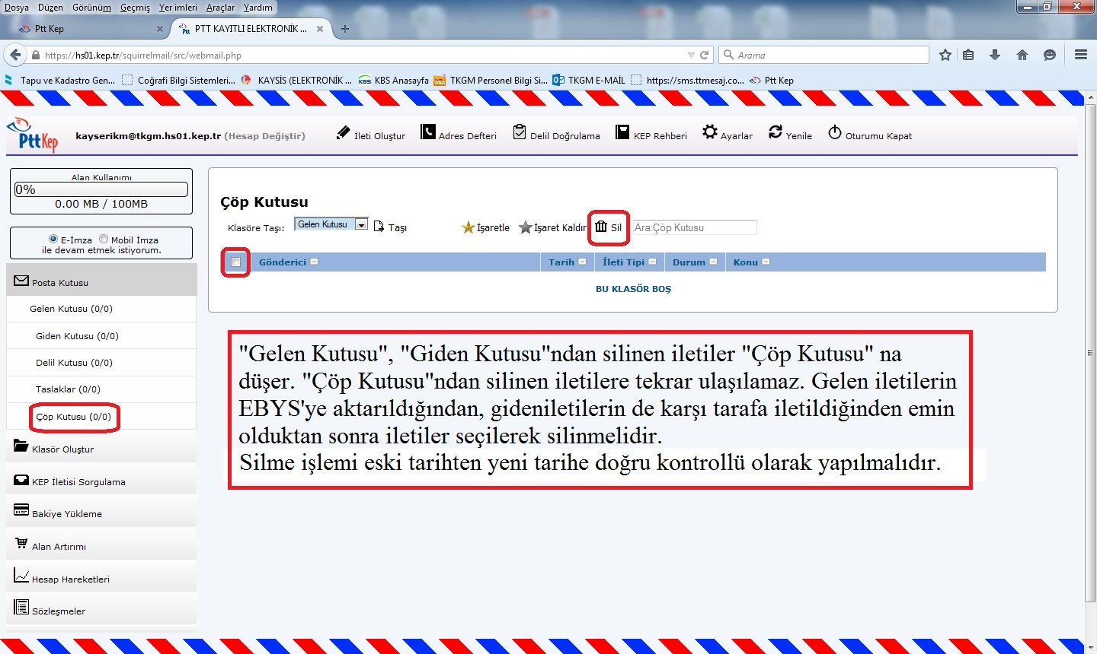

Slide 57
TEŞEKKÜRLER.

